Slide 1
其他数据结构
湖南师范大学
罗迅

Slide 2
目录
RMQ问题
LCA问题
并查集

Slide 3
RMQ问题
RMQ：Range Minimum Maximum Query
给定一个序列A[1…N]，问A[i…j]之间的极值
如果只问一次，显然是O(N)
标准RMQ问题是：不停的查询同一个序列上的不同区间内的极值

Slide 4
暴力法
序列A的长度N，一共Q次查询
纯暴力法：O(NQ)
带预处理的暴力法：
矩阵B[N][N]，令B[i][j]是A[i…j]的极值
求B需要一个双重循环，O(N²)
对每一次查询只需O(1)即可
所以总时间复杂度O(N²+Q)
空间复杂度则为O(N²)

Slide 5
Sparse Table算法
矩阵M[N][logN+1]
M[i][j]是区间A[i, i+2^{j})的极值
矩阵M的元素值的确定：类似于倍增算法

Slide 6
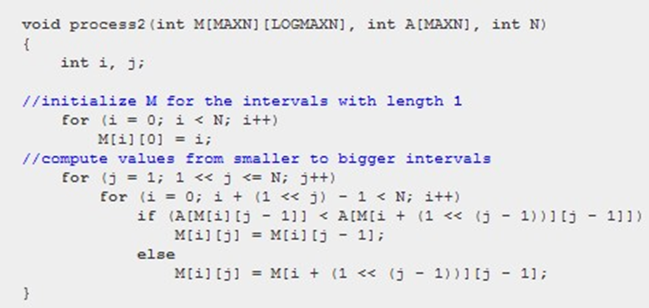
源代码

Slide 7
ST算法的RMQ回答
已知M[N][logN]，问A[i…j]的极值
令k=log(j-i+1)

Slide 8
ST算法
预处理：O(NlogN)
查询：O(1)
空间复杂度： O(NlogN)
http://www.topcoder.com/tc?module=Static&d1=tutorials&d2=lowestCommonAncestor
http://blog.csdn.net/u012061345/article/details/24273037

Slide 9
题目列表
11456
11455
POJ3264，标准RMQ
POJ3368，RMQ的一个扩展应用

Slide 10
并查集
处理不相交集合的合并和查询
逻辑上具有树型结构
实现上使用数组即可
Father[3] = 2
Father[2] = 2

Slide 11
查询
查询：求指定节点的始祖
优化：顺便将所经过的节点都指向始祖

Slide 12
合并
给定2个节点，将这2个节点所在的集合合并
首先求出这2个节点各自的始祖，然后确定其中一个为另外一个的Father即可

Slide 13
题目列表
hdu1213
hdu1856
POJ1611，标准并查集
POJ1308，并查集的应用

Slide 14
LCA问题
Lowest Common Ancestor：最近公共祖先
在树上，找出两个节点的最近公共祖先（最远公共祖先不用找，显然是根）
LCA与RMQ是等价问题，可以相互转化

Slide 15
Tarjan算法
Tarjan算法本质上就是一个深度优先搜索的递归过程
Tarjan算法是一个离线算法，一次性解决所有问题

Slide 16
LCA(node)
Father[node] = node;
Flag[node] = true;
for node 的每一个子节点v
LCA(v);
Father[v] = node;
for 每一个跟node有关的查询q(node,u)
if ( Flag[u] ) node、u的LCA就是find(u)

Slide 17
题目列表
POJ1330，标准LCA，但是注意树的数据结构
POJ1470，可以使用LCA Tarjan算法

Slide 18
题目列表
POJ1986
POJ3728
POJ3417
POJ3237
POJ2763
POJ2452
POJ1182
POJ1456
POJ1733

Slide 19

OVER

